Slide 1
Abordagens de análise de sentimentos

Slide 2
Objetivos de Aprendizagem
Identificar as principais abordagens computacionais para a análise de sentimentos
Descrever o funcionamento dos modelos baseados em léxico, compreendendo o papel dos dicionários
Diferenciar as técnicas de Machine Learning clássico das abordagens de Deep Learning, focando na necessidade de engenharia manual de features versus o aprendizado automático de contexto
Avaliar as vantagens e as limitações de cada abordagem em termos de interpretabilidade, necessidade de dados, custo computacional e precisão

Slide 3
Abordagens de Análise de Sentimentos
A análise de sentimentos pode ser realizada por diferentes abordagens computacionais, que variam em complexidade, necessidade de dados, interpretabilidade e desempenho
Principais abordagens
  Abordagens baseadas em Léxico
  Abordagens baseadas em Machine Learning
  Abordagens baseadas em Deep Learning e Transformers

Slide 4
Abordagens de Análise de Sentimentos
01 | Abordagens baseadas em léxico
 | Utilizam dicionários pré-construídos de palavras com scores de sentimentos associados Ex: VADER, TextBlob, SentiWordNet, AFINN
02 | Abordagens clássicas de machine learning
 | Tratam a análise de sentimentos como um problema de classificação supervisionada com dados rotulados Ex: Naive-Bayes, SVM, Regressão Logística, RandomForest
03 | Abordagens de deep learning
 | Modelos baseados em redes neurais e Transformers Ex: RNNs, CNNs, BERTs, GPTs
Fonte: Imagem elaborada pelo autor (2025)

Slide 5
Abordagens de Análise de Sentimentos
Técnica | Como Funciona | Modelo | Prós | Contras
Léxico/Regras | Usa dicionários de palavras com pontuações fixas e regras heurísticas | VADER, TextBlob | Muito rápido, não usa treinamento prévio, interpretável | Não entende contexto, fraco com ironia e sarcasmo
Machine Learning Clássico | Extração de features e Classificador | Naive Bayes, SVM | Rápido para treinar, bom baseline, menos "caixa-preta" | Requer engenharia de features, ignora a ordem e o contexto profundo das palavras
Deep Learning (Transformers) | Pré-treinamento em massa e ajuste fino com mecanismo de autoatenção | BERT, RoBERTa, GPT | Estado da arte em precisão, entende contexto profundo | Computacionalmente caro, requer hardware potente, mais "caixa-preta"

Slide 6
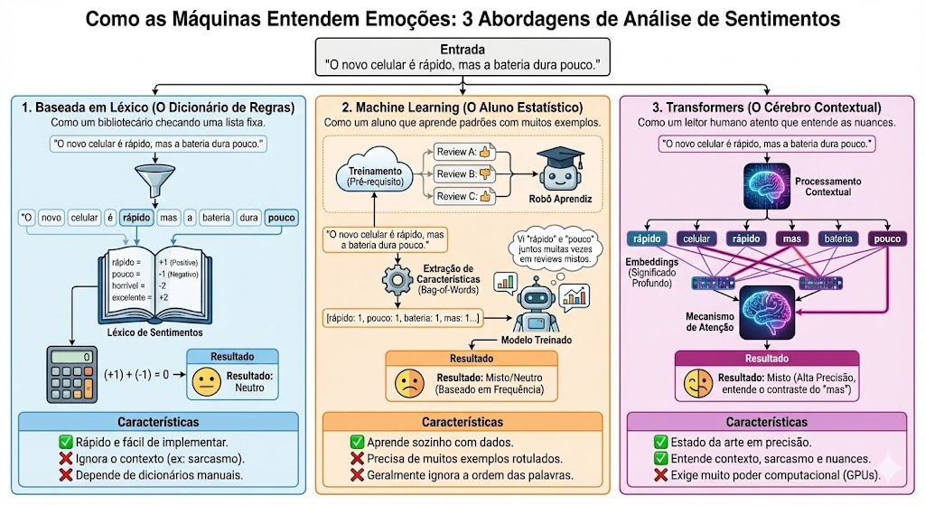
Fonte: Imagem gerada por IA (Google Gemini, 2025)

Slide 7
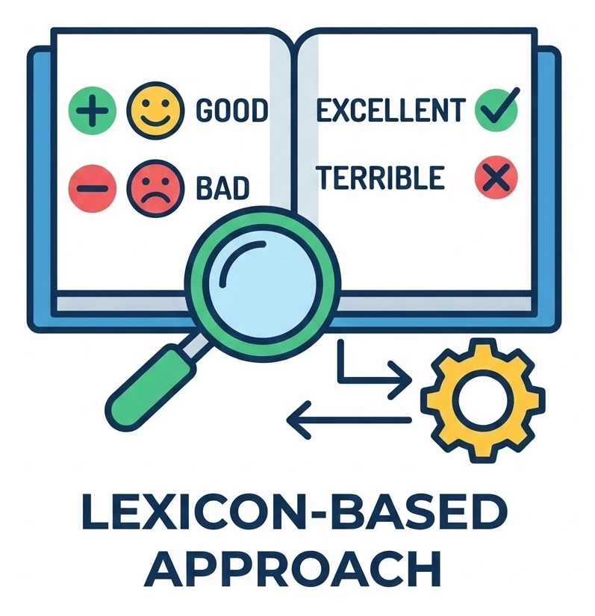
Abordagens baseadas em léxico
As abordagens baseadas em léxico utilizam dicionários de palavras previamente classificadas com polaridade (positiva, negativa ou neutra) e, em alguns casos, intensidade emocional
O sentimento de um texto é calculado a partir da soma ou média dos sentimentos das palavras que o compõem
São as abordagens mais simples e intuitivas
Exemplos de léxicos
  SentiWordNet, VADER, AFINN
Fonte: Imagem gerada por IA
(Google Gemini, 2025)

Slide 8
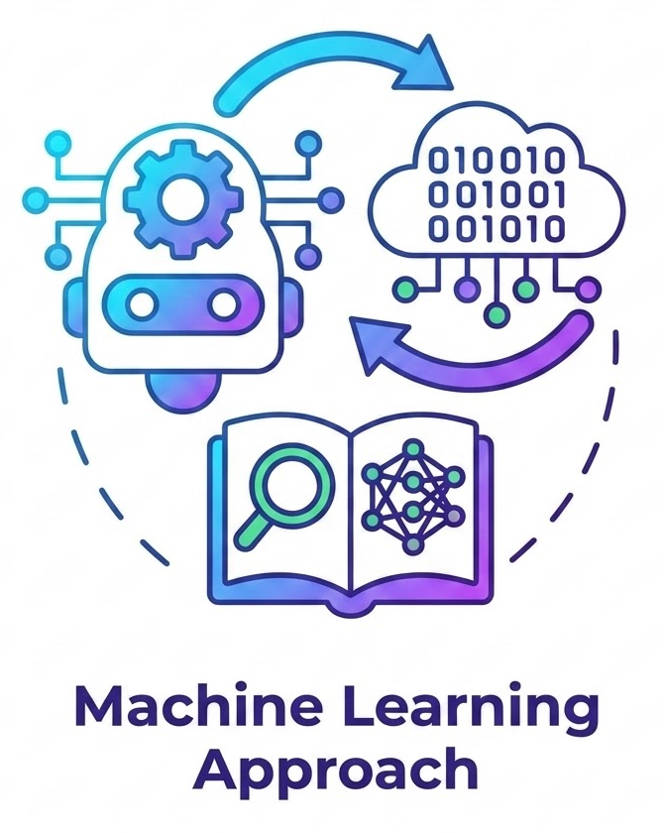
Abordagens baseadas em machine learning
Modelos aprendem padrões de sentimento a partir de dados previamente rotulados, usando técnicas estatísticas e algoritmos de classificação
O sentimento não é definido por regras fixas, mas aprendido a partir dos dados
O texto é representado de forma numérica (features)
Exemplos
  Naive Bayes, SVM, Random Forest, Regressão Logística
Fonte: Imagem gerada por IA
(Google Gemini, 2025)

Slide 9
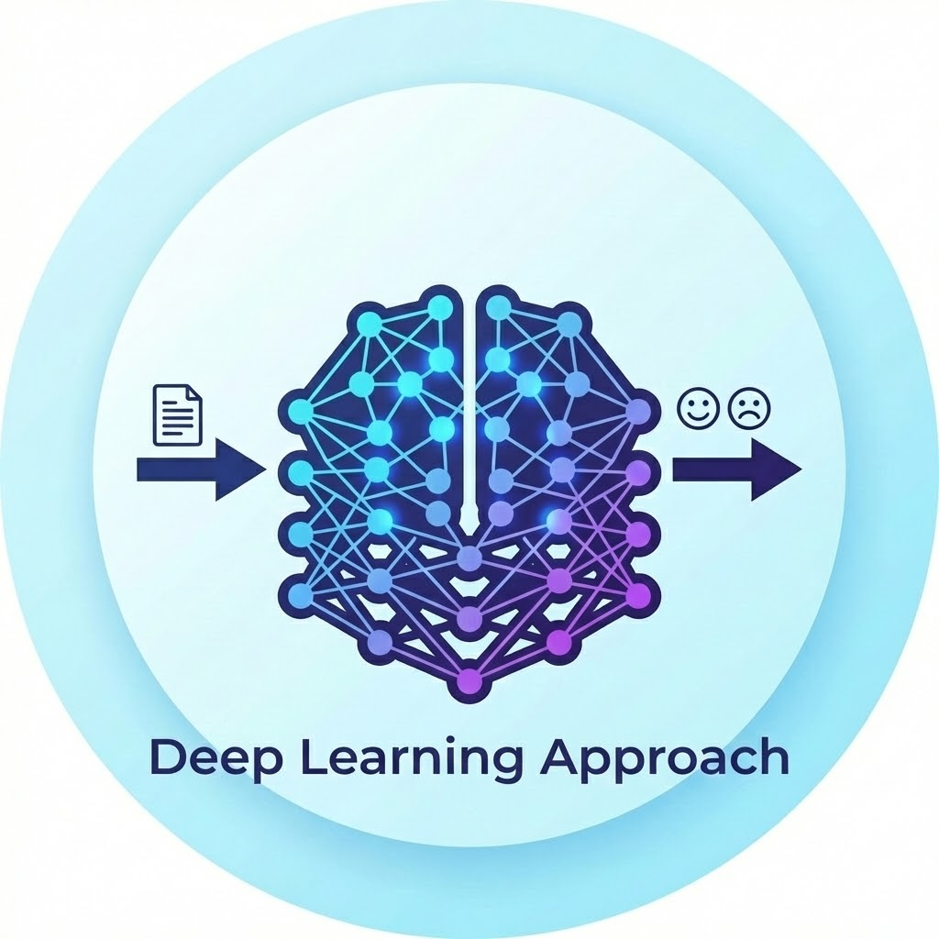
Abordagens baseadas em deep learning
As abordagens de Deep Learning utilizam redes neurais profundas para aprender representações semânticas complexas do texto
Transformers são modelos baseados no mecanismo de atenção
  Considerar todas as palavras simultaneamente
  Capturar dependências de longo alcance
  Entender contexto e significado
Exemplos
  BERT, DistilBERT e GPTs
Fonte: Imagem gerada por IA
(Google Gemini, 2025)

Slide 10
Evolução das abordagens
Fase 1: Regras
Abordagens baseadas em léxicos (dicionários) e regras manuais
Fase 2: Aprendizado de máquina
Machine Learning tradicional supervisionado
Fase 3: Revolução neural
Deep Learning e Word Embeddings
Fase 4: Era moderna
Arquitetura Transformer e Mecanismo de Atenção
O sentimento era a soma das polaridades de palavras individuais rotuladas por humanos (ex: SentiWordNet)
Algoritmos aprendiam as regras a partir dos dados, transformando texto em vetores numéricos gigantes
Automatizou a extração de características. "Word Embeddings" capturam o significado semântico em vetores densos e RNNs processavam a sequência do texto
Analisa a frase inteira ponderando a importância entre todas as palavras
Fonte: Imagem elaborada pelo autor(Google Gemini, 2025)

Slide 11
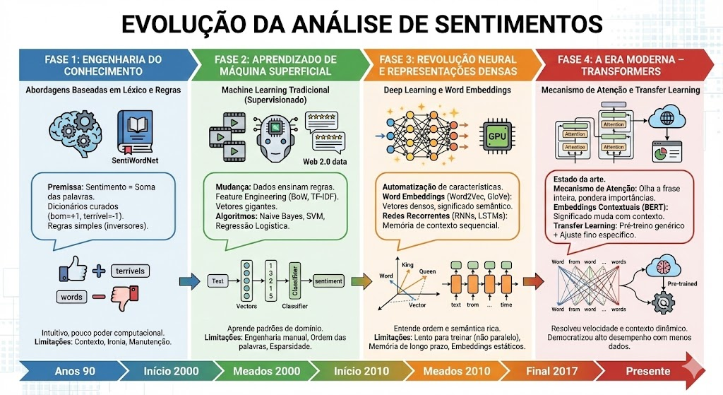
Fonte: Imagem gerada por IA (Google Gemini, 2025)

